Slide 2
Analýza dat družic a služeb programu Copernicus v souvislosti s válkou na Ukrajině
Jindřich Šťástka
České uživatelské fórum Copernicus 2022
28. 11. 2022

Slide 3
Obsah prezentace
Produkt Fire Radiative Power (FRP) služby CAMS Global Fire Assimilation System (GFAS)
Produkty CAMS - European Air Quality Forecasts and Analyses

Slide 4
Produkt Fire Radiative Power (FRP)

Slide 5
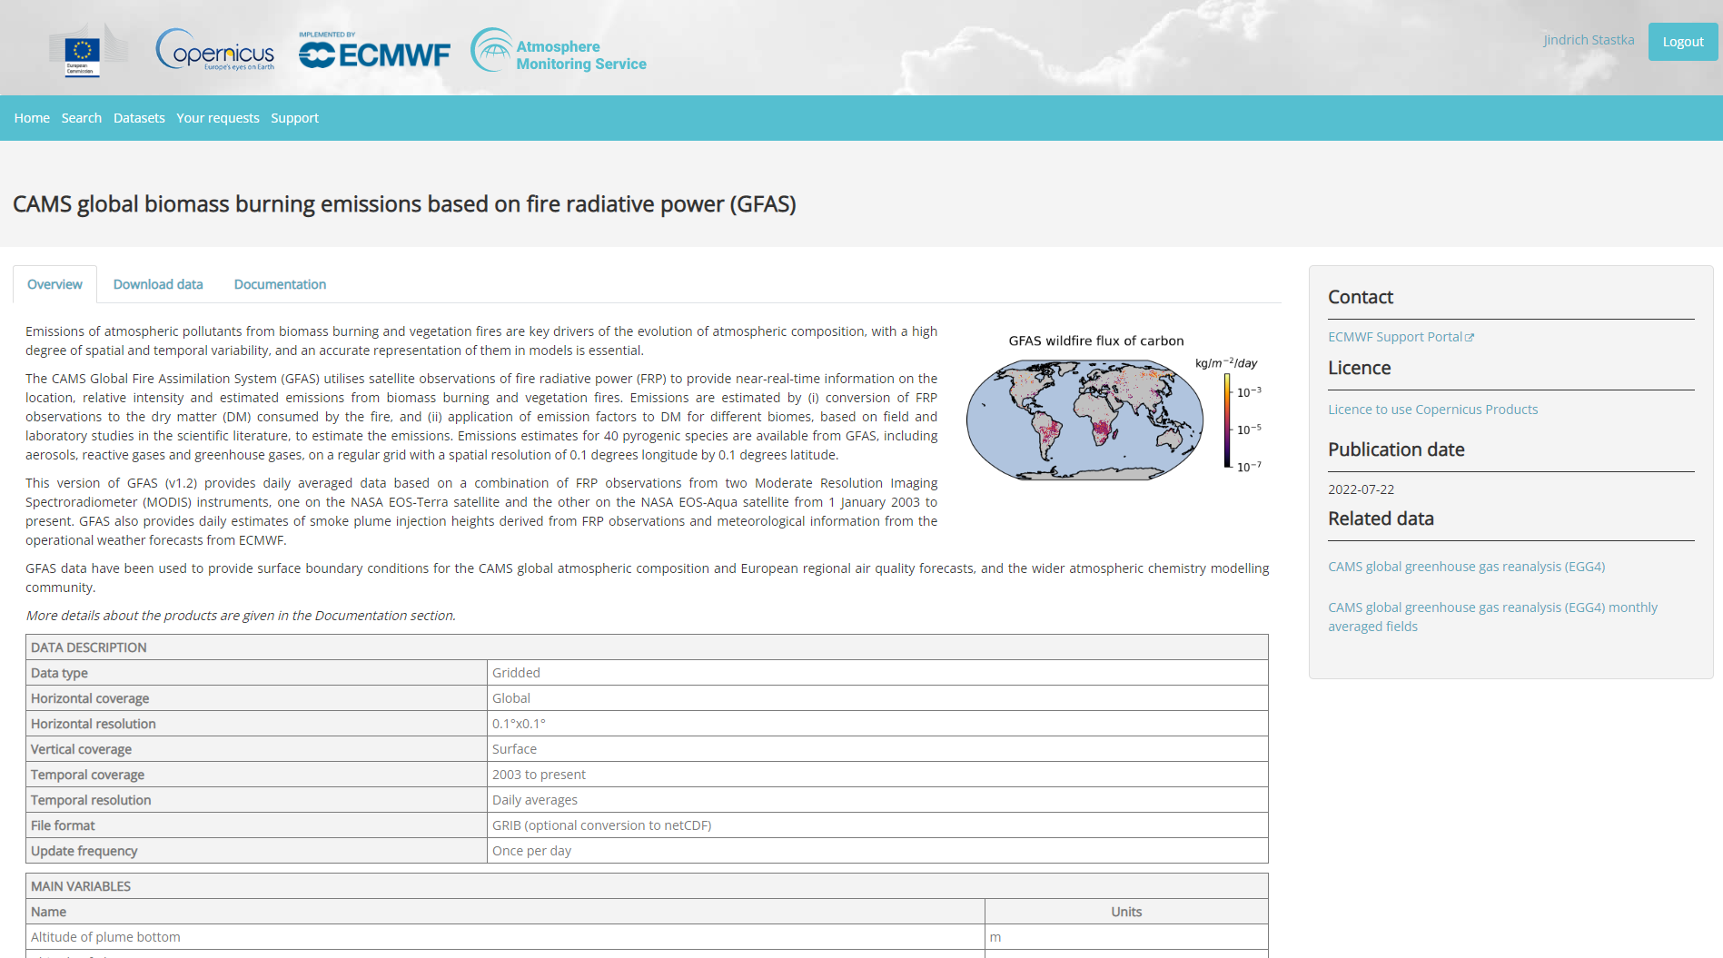
Produkt Fire Radiative Power (FRP)
Zdroj: CAMS global biomass burning emissions based on fire radiative power (GFAS)

Slide 6
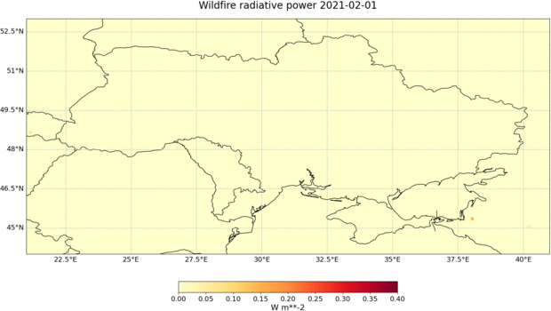
Produkt Fire Radiative Power (FRP) – denní data
2021-02-01 – 2021-03-31
2022-02-01 – 2022-03-31
Zdroj: CAMS global biomass burning emissions based on fire radiative power (GFAS)

Slide 7
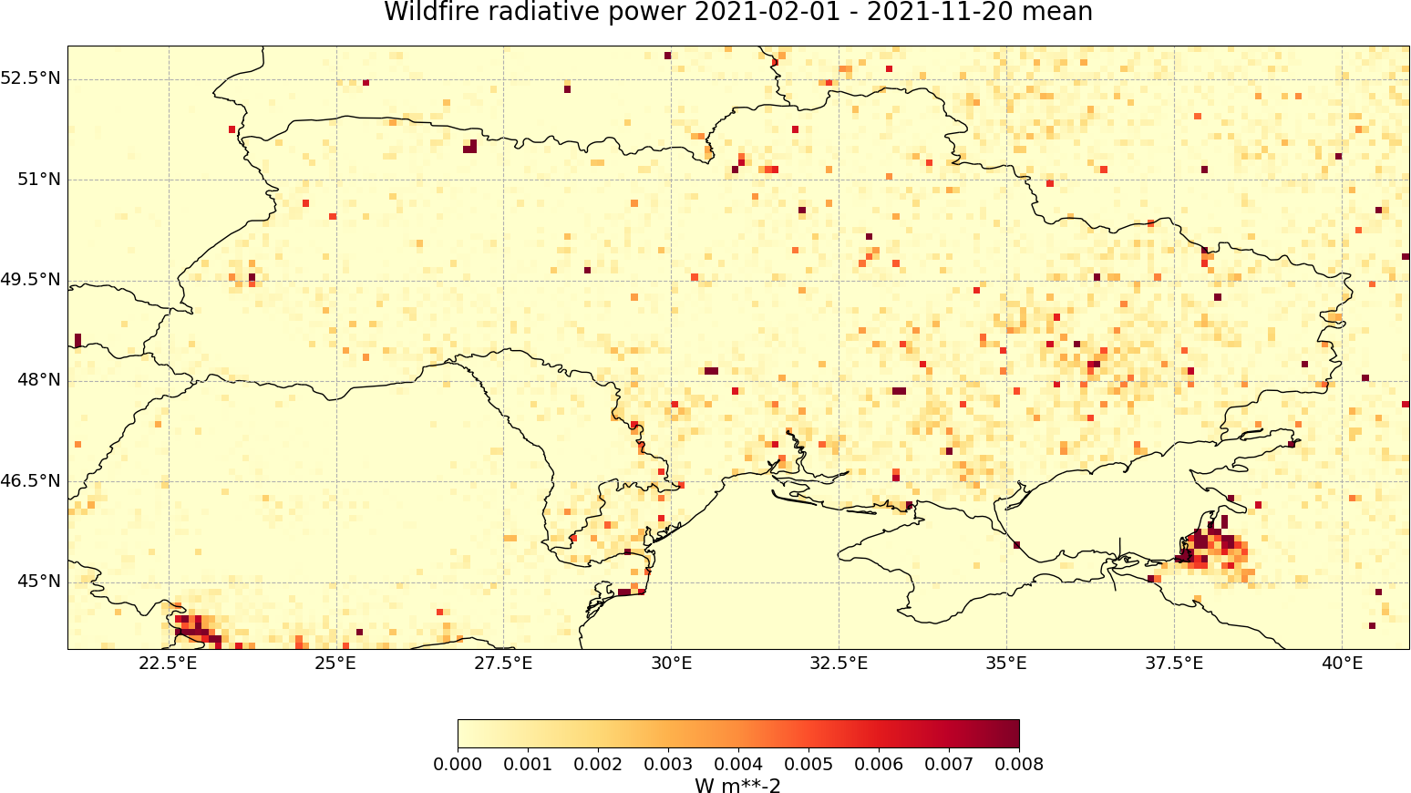
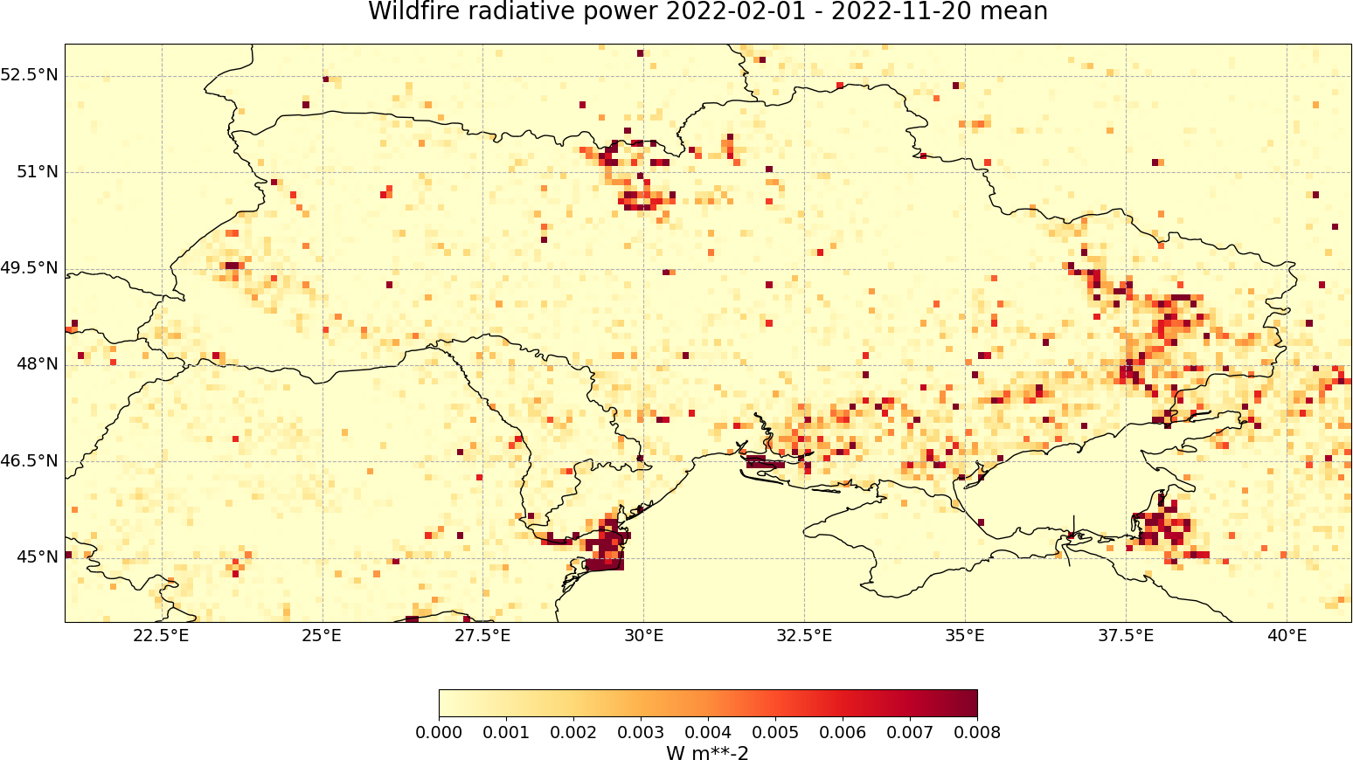
Produkt Fire Radiative Power (FRP) – průměry
2021-02-01 – 2021-11-20
2022-02-01 – 2022-11-20
Zdroj: CAMS global biomass burning emissions based on fire radiative power (GFAS)

Slide 8
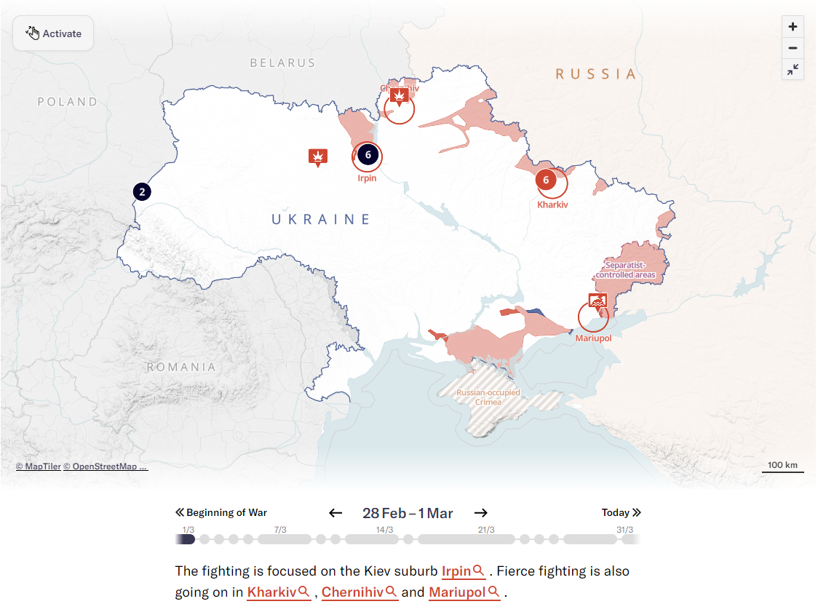
Produkt Fire Radiative Power (FRP) – denní data
2022-02-28
Zdroj: CAMS global biomass burning emissions based on fire radiative power (GFAS)
Zdroj: Neue Zürcher Zeitung

Slide 9
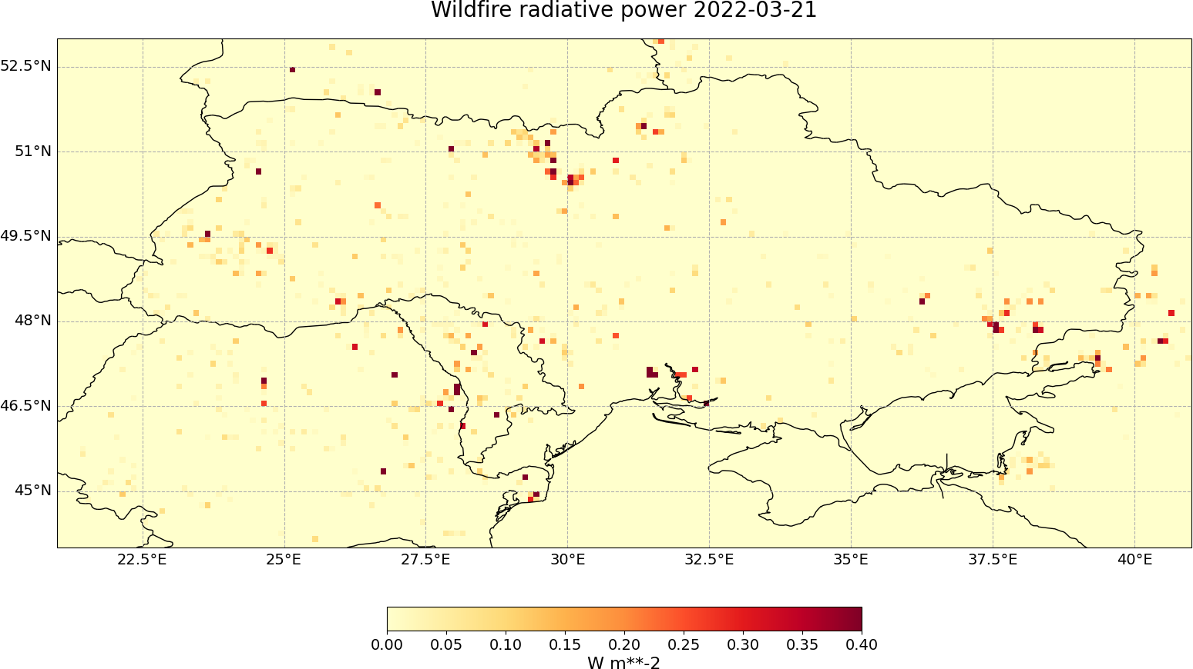
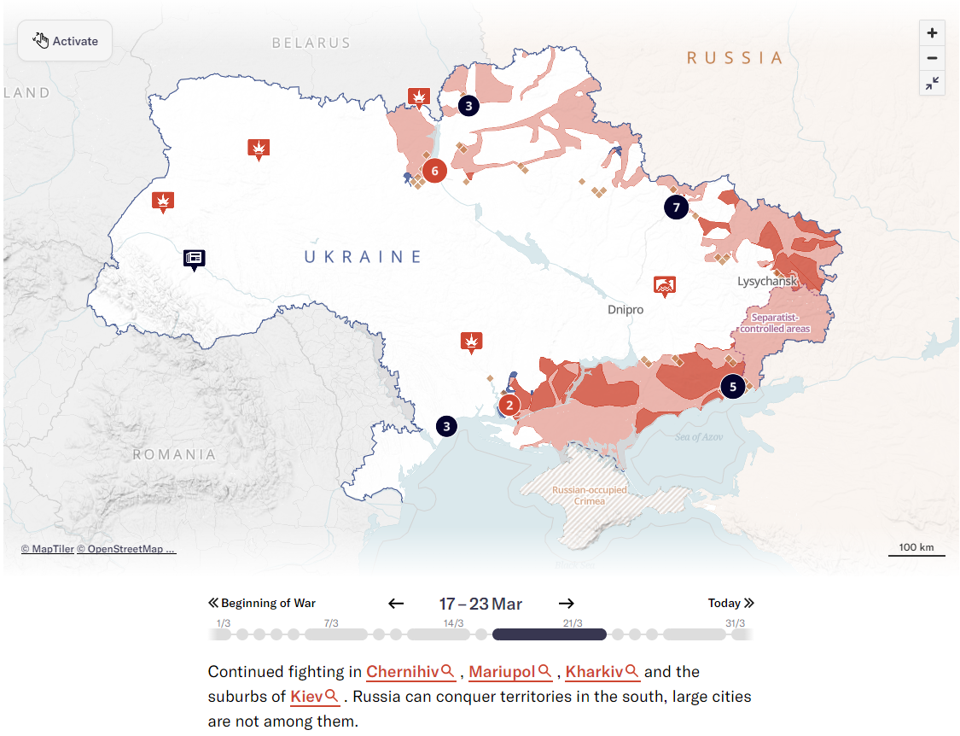
Produkt Fire Radiative Power (FRP) – denní data
2022-03-21
Zdroj: CAMS global biomass burning emissions based on fire radiative power (GFAS)
Zdroj: Neue Zürcher Zeitung

Slide 10
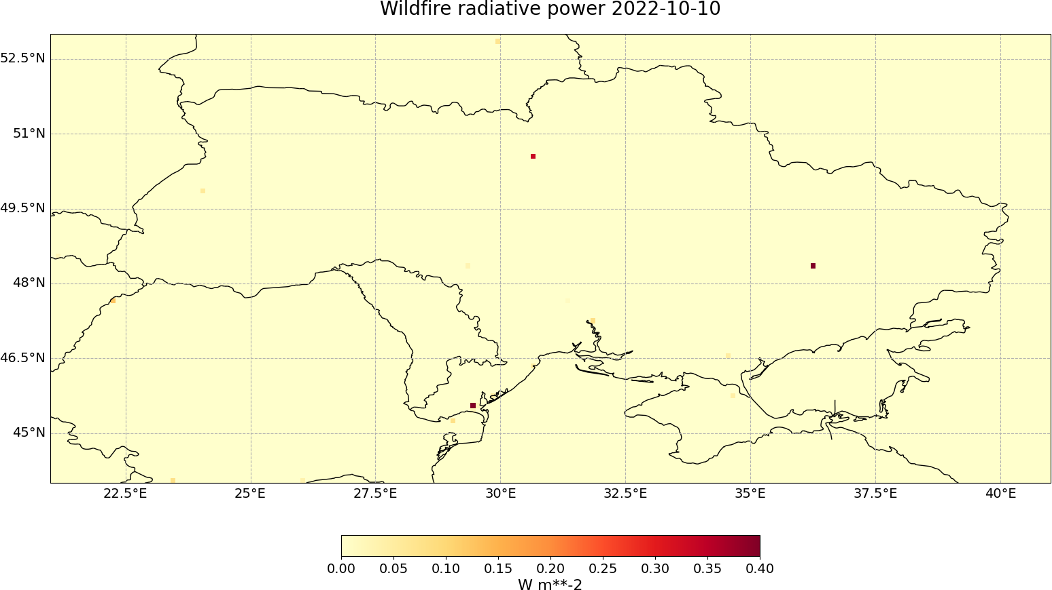
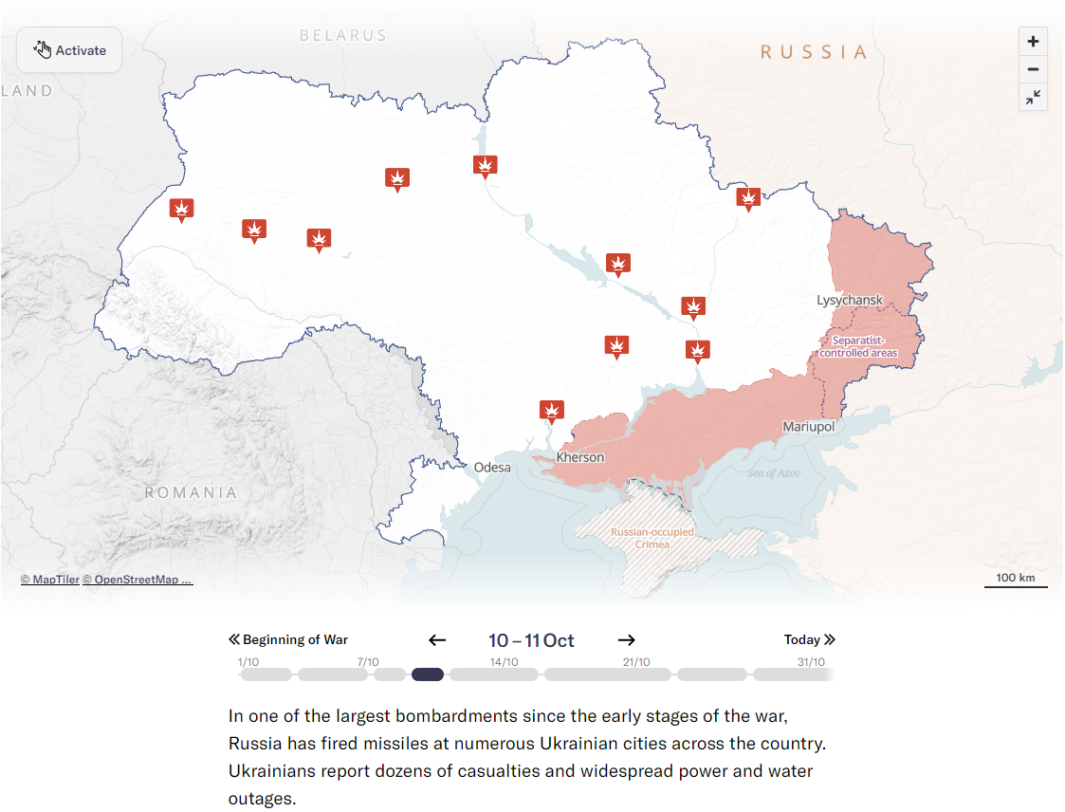
Produkt Fire Radiative Power (FRP) – denní data
2022-10-10
Zdroj: CAMS global biomass burning emissions based on fire radiative power (GFAS)
Zdroj: Neue Zürcher Zeitung

Slide 11
Produkty CAMS - European Air Quality Forecasts and Analyses

Slide 12
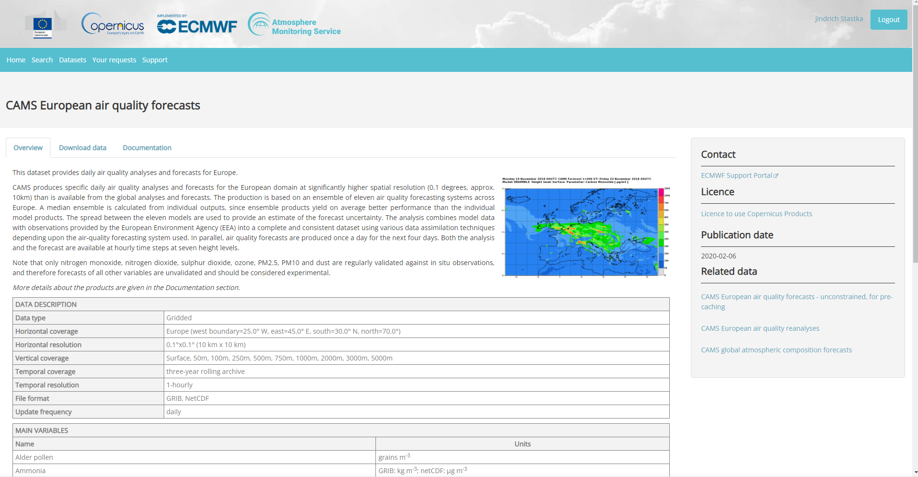
Produkty CAMS - European Air Quality Forecasts and Analyses
Zdroj: CAMS European Air Quality Forecasts and Analyses

Slide 13
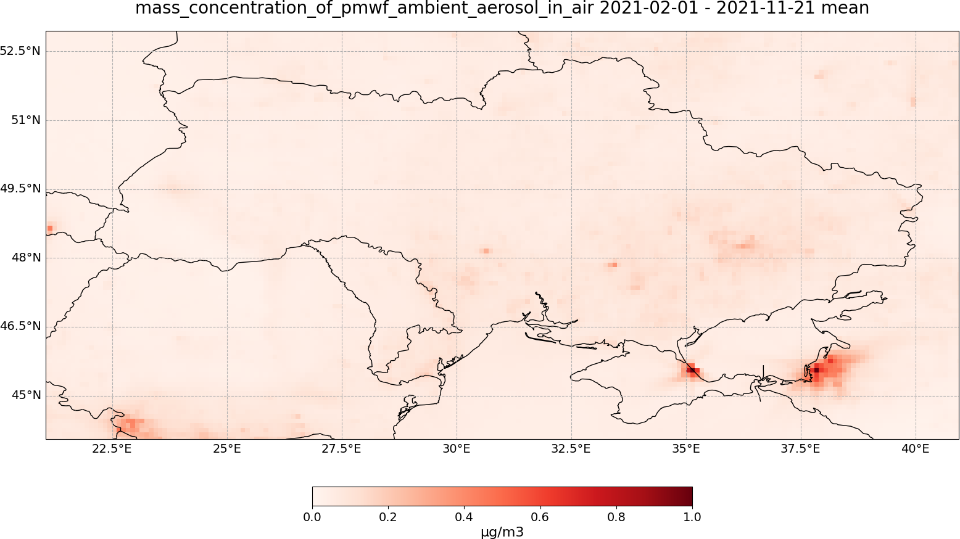
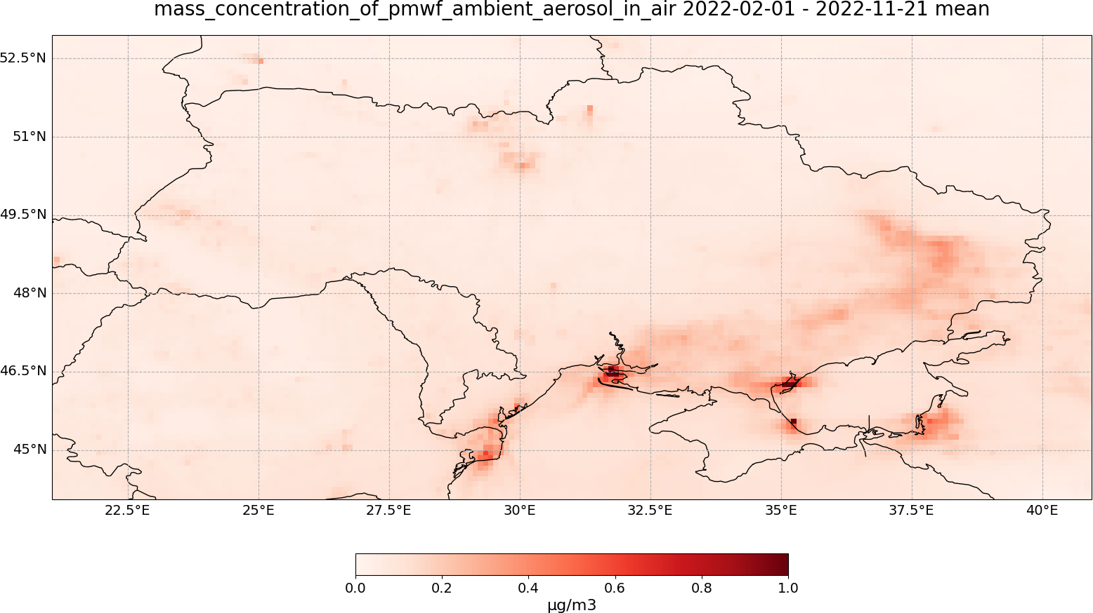
Produkt PM10 z požárů (PMWF) - průměry
2021-02-01 – 2021-11-21
2022-02-01 – 2022-11-21
Zdroj: CAMS European Air Quality Forecasts and Analyses

Slide 14
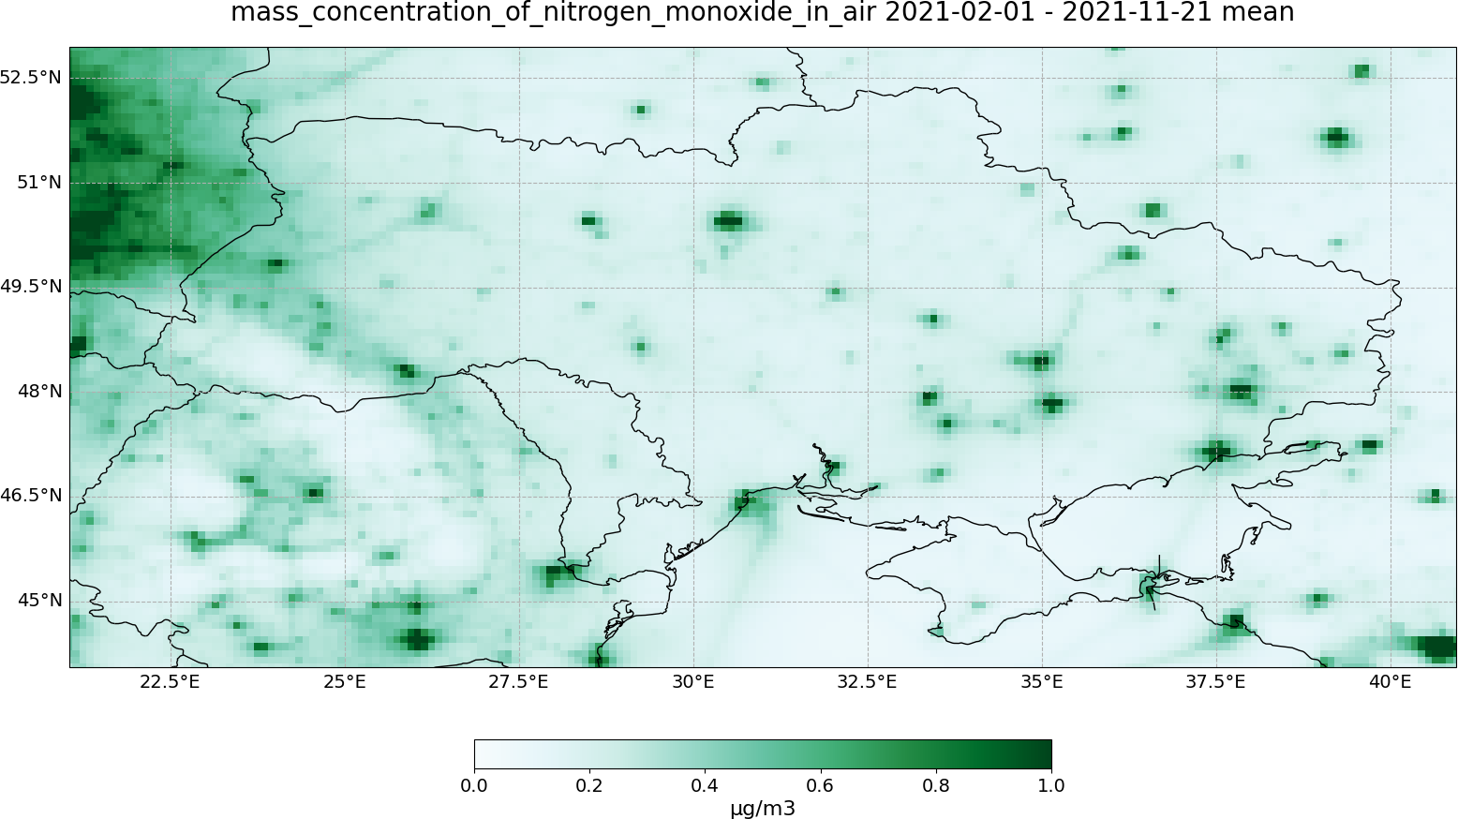
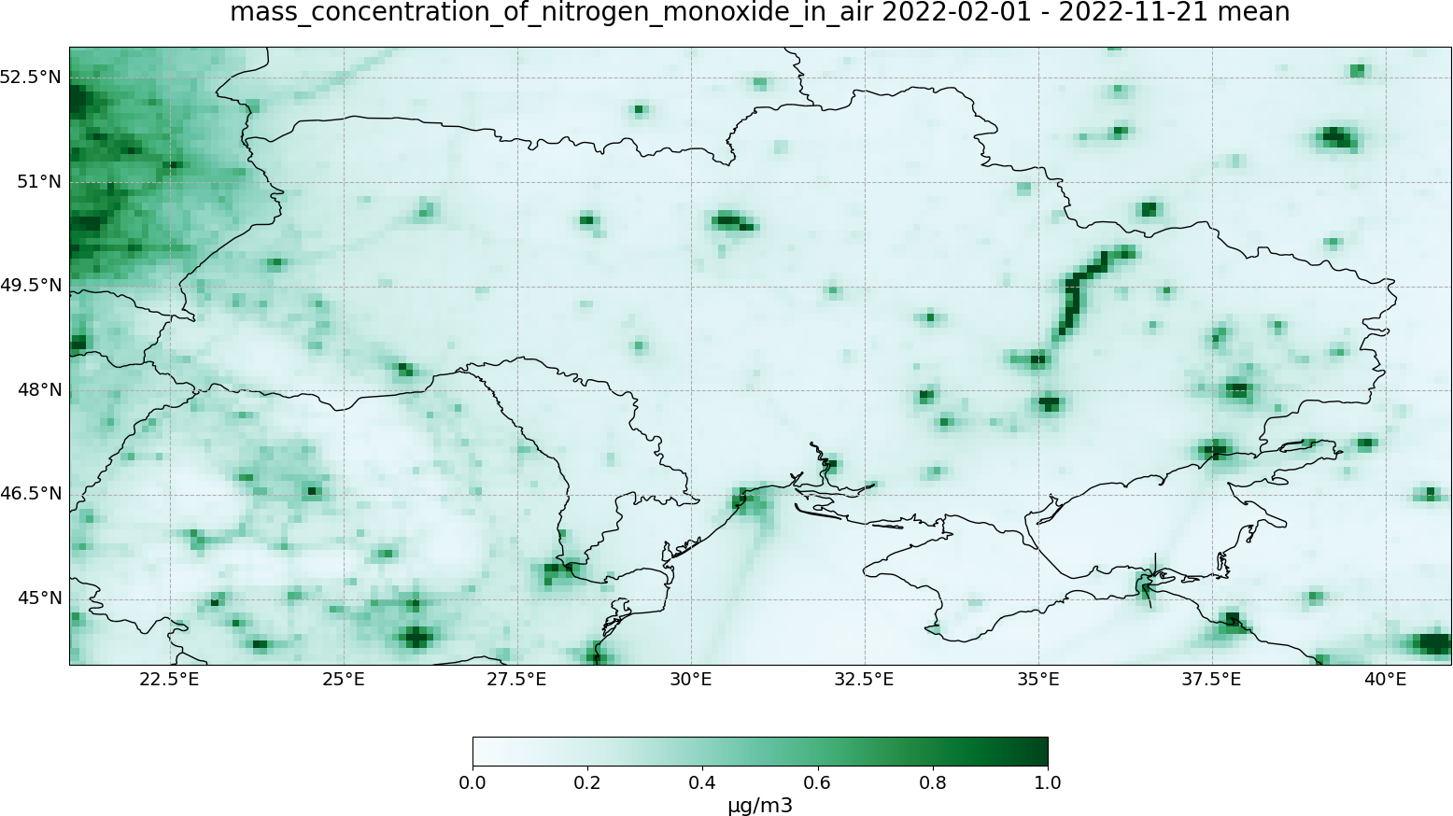
Produkt NO - průměry
2021-02-01 – 2021-11-21
2022-02-01 – 2022-11-21
Zdroj: CAMS European Air Quality Forecasts and Analyses

Slide 15
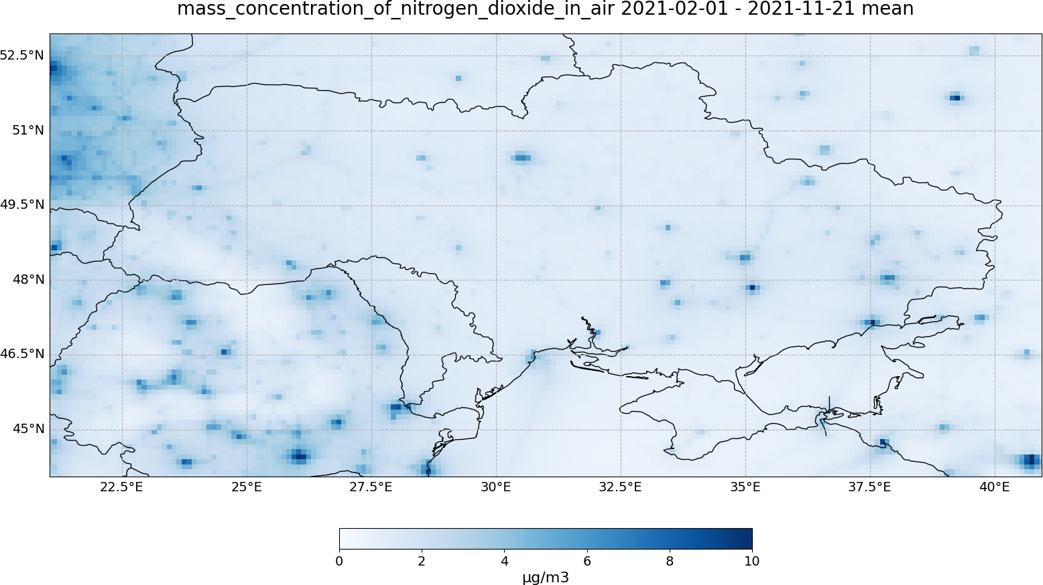
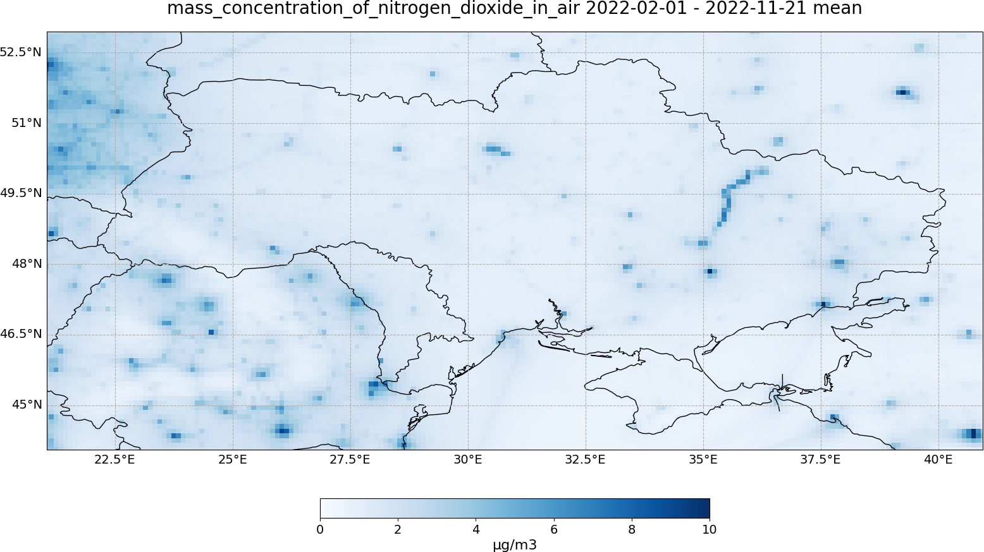
Produkt NO₂ - průměry
2021-02-01 – 2021-11-21
2022-02-01 – 2022-11-21
Zdroj: CAMS European Air Quality Forecasts and Analyses

Slide 16
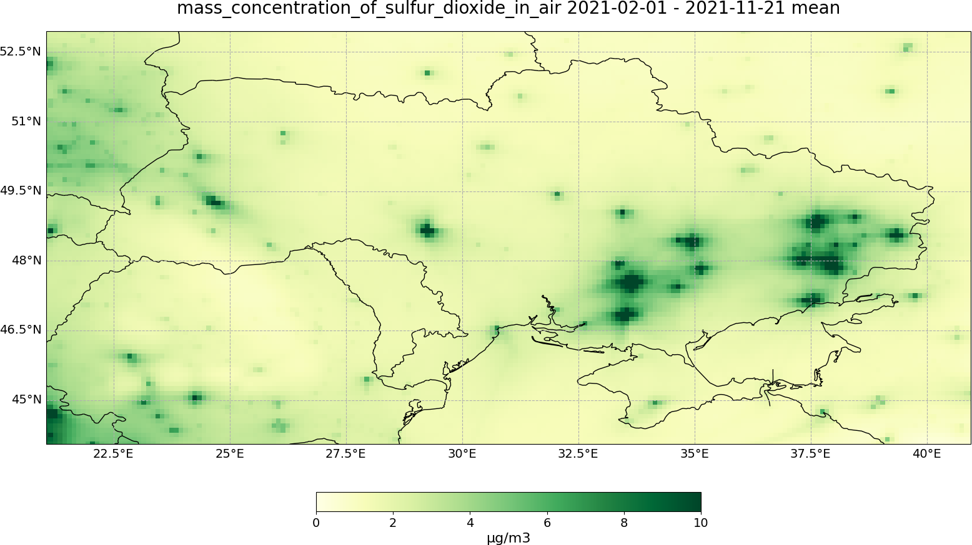
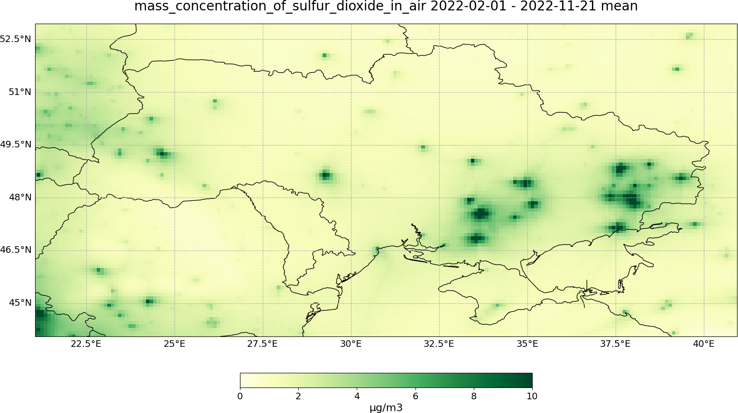
Produkt SO₂ - průměry
2021-02-01 – 2021-11-21
2022-02-01 – 2022-11-21
Zdroj: CAMS European Air Quality Forecasts and Analyses

Slide 17
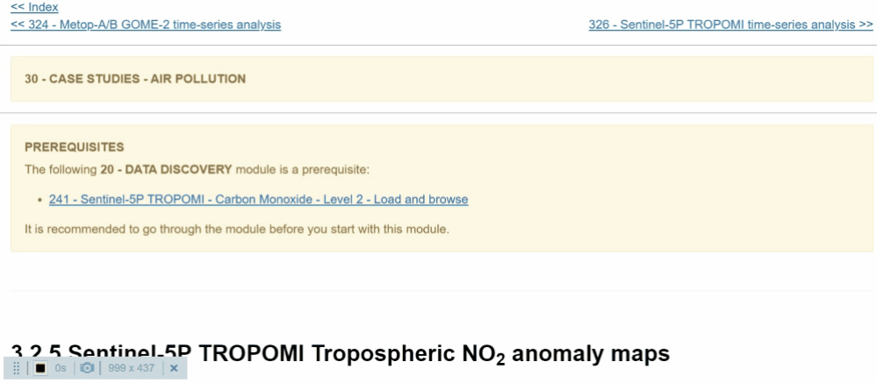
Odkazy na jupyter notebooky
JupyterHub/Lab v rámci kurzů EUMETSATu např. zde
JupyterHub/Lab v rámci kurzů na Wekeo

Slide 18
Děkuji za pozornost
Jindřich Šťástka
jindrich.stastka@chmi.cz

